Slide 1

Leitfaden 2022/2023 für Grossisten
Zeitschriften in die Schulen

Slide 2
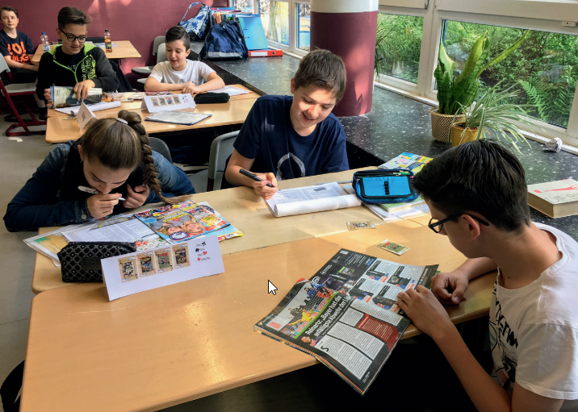
Inhalt
„Zeitschriften in die Schulen“ – ein Überblick Seite 3
Status Quo Seite 4
Zeitplan Seite 5
ZidS 2022/2023: Auf einen Blick Seite 6
Tipps und Hinweise Seiten 7-8
Kontakt Seite 9
Zeitschriften in die Schulen – Leitfaden für Grossisten

Slide 3
„Zeitschriften in die Schulen“ – ein Überblick
Bundesweite Leseförderung mit Zeitschriften seit 2003
Schirmherrschaft: Staatsministerin für Kultur und Medien Claudia Roth
Zielgruppe:
  weiterführende Schulen inkl. Berufsschulen: Klassen 5-13
  Zeitschriften:
    Lieferung von altersgemäßen Zeitschriftenboxen im „Zeitschriftenmonat“ jeweils nach den Osterferien
    ca. 25 verschiedene Publikumszeitschriften pro Altersgruppe
    Zusätzlich große Auswahl von ePaper für alle Interessierten
  Teilnehmerzahlen:
    seit 2003 insgesamt über 185.000 teilnehmende Schulklassen
    seit 2003 rd. 4,6 Mio. erreichter Schülerinnen und Schüler
    Beteiligung aller Grosso-Betriebe
    Mitwirkung von über 20 Verlagen
Zeitschriften in die Schulen – Leitfaden für Grossisten

Slide 4
ZidS 2022 / 2023: Status Quo
Digitalisierung des Materials und Bereitstellung als Download.
Hybrid-Version: PRINT bleibt weiter Kern des ZidS-Projekts Digital als zusätzliches Angebot
Anzahl Klassen: Reduzierung der teilnehmenden Klassen auf maximal 10.000 Klassen
Zielgruppen: Klassen 5-7 und 8-13
Zeitschriften in die Schulen – Leitfaden für Grossisten

Slide 5
Zeitschriften in die Schulen – Leitfaden für Grossisten

Slide 6
ZidS 2022 / 2023: Auf einen Blick
Anmeldung von maximal 5 Klassen pro Schule möglich.
Handling der zusätzlichen Klassensätze in Eigenverantwortung der Grossisten.
Auswahl von maximal 1 zusätzlichem Klassensatz pro teilnehmender Klasse und Schule. Maximal 30 Exemplare je Klassensatz.
Lieferfrequenz: 2 Ausliefertage im Projektzeitraum (Donnerstag oder Freitag).
Die Projekt-Unterlagen werden in digitaler Form zur Verfügung gestellt.
Lieferstart nach den Osterferien in Absprache mit Presse-Grossisten.
Zeitschriften in die Schulen – Leitfaden für Grossisten

Slide 7
Tipps und Hinweise
Die Belieferung durch die Grossisten startet nach den Osterferien für die Dauer von vier Wochen:
Im Notfall (Personalengpass, Urlaub etc.) kann der Zeitpunkt der Belieferung um eine Woche nach hinten verschoben werden. Bitte stimmen Sie den exakten Lieferstart mit den Schulen ab.
Die Schulen werden bereits bei der Online-Anmeldung darauf hingewiesen, dass die Direktanlieferung der Idealfall ist. In Ausnahmefällen kann in Abstimmung mit der Schule die Ablage in einem Depot oder Anlieferung an einen Umkreishändler abgestimmt werden.
Zeitschriften-Lieferung
Die teilnehmenden weiterführenden Schulen erhalten die Zeitschriften der entsprechenden Titelliste an zwei Ausliefertagen im Zeitschriftenmonat.
Im Projektjahr 2022 / 2023 sind 25 bzw. 26 Titel auf der Titelliste aufgeführt.
Bitte bündeln Sie wöchentliche Objekte mit 4 Ausgaben im Aktionszeitraum entsprechend.
  Anlieferungstag für die Zeitschriftenpakete ist Donnerstag oder Freitag.
  Bitte liefern Sie ausschließlich die abgestimmten Titel von der jeweiligen Titelliste und die Titel der Zusatzangebote aus. Die Titellisten sind verbindlich und wurden gemeinschaftlich von den Projektpartnern abgestimmt und kommuniziert.
Zeitschriften in die Schulen – Leitfaden für Grossisten

Slide 8
Tipps und Hinweise
Zusätzliche Klassensätze
  Zusätzliche Klassensätze sollen generell beibehalten werden, weil nur so eine sinnvolle Gruppenarbeit mit Zeitschriften möglich ist.
  Die Verlage wurden angeschrieben und um zusätzliche Mengen für die Klassensatzbestellungen gebeten.
  Der Grossist hat die Option, mit den Schulen evtl. Klassensätze frei nach seinen Remissionsmengen abzustimmen.
  Die Schulen wurden darüber informiert, dass Klassensätze in individueller Absprache mit dem Grossisten möglich sind – je nach Verfügbarkeit der Kontingente. Stückzahl pro Klassensatz: maximal 30 Exemplare.
Projektunterlagen
  Folgende Unterlagen stellen wir Grossisten und Lehrern digital zur Verfügung:
    Leitfäden für Schulen und Grosso
  Titellisten
  Abschlussbrief für Lehrer
  Auftaktfolder (Download der Stiftung Lesen unter www.derLehrerclub.de/zeitschriften für Lehrer
Bitte erstellen Sie einen Handzettel mit Ihren Kontaktdaten inklusive Ansprechpartner und adressieren ihn an den von der Schule genannten Ansprechpartner
Für jede Schule sollte ein Lieferdeckblatt erstellt werden, welches die wichtigen Eckdaten wie Tour, Adresse, Name des Lehrers + Klasse und Ablagestelle enthält
Zeitschriften in die Schulen – Leitfaden für Grossisten

Slide 9
Ihre Ansprechpartner
Gesamtverband Pressegroßhandel e.V. /
PGM Presse-Grosso Marketing
Beate Zachris
bz@gvpg.de
Tel.: 0221 / 921337-27
Händelstraße 25-29
50674 Köln
www.pressegrosso.de
ZidS-Projektgruppen-Mitglieder Grosso:
Markus Medritzky, NPV
Luise Kurth, FPV
Dirk von Rüden, PV Lütkemeyer
Stiftung Lesen
Programmbereich Schule
Lydia Ewald
lydia.ewald@stiftunglesen.de
Tel.: 06131 / 28890-27
Zeitschriften in die Schulen – Leitfaden für Grossisten

